Slide 1
подготовительная к школе группа №1
Игра — ведущий вид деятельности в дошкольном возрасте. В. Штерн говорил, что «игра показывает, к какой цели стремится человек, к чему он готовится, чего ожидает. В игре угадываются направления его будущей жизни».

Slide 2
Игра как основной вид деятельности детей дошкольного возраста является ведущим средством их воспитания. Именно в игре у дошкольников формируются личностные образования, необходимые для дальнейшего школьного обучения. Сюжетно-ролевые игры позволяют развивать творческие способности детей, их фантазию и артистизм, учат вживаться в образ того или иного персонажа, играть определенную роль, успешно развиваются личность ребенка, его интеллект, воля, воображение и общительность, но самое главное, эта деятельность порождает стремление к самореализации, самовыражению. Проигрывая различные жизненные ситуации, дети учатся идти на компромисс, избегать конфликтных ситуаций, поддерживать дружелюбную атмосферу. Кроме того, игра является надежным диагностическим средством психического развития детей. Игра — подлинная социальная практика ребенка, его реальная жизнь в обществе сверстников.

Slide 3
Цель и задачи
сформировать у детей умение играть в сюжетно-ролевые игры.
- развивать и обогащать сюжет игры;
- развивать творческое воображение, способность совместно развивать игру, согласовывая собственный игровой замысел с замыслами сверстников;
- развивать инициативу, организаторские способности, подводить к самостоятельному созданию игровых замыслов;
- формировать умение договариваться, планировать, обсуждать действия всех играющих.
- формировать умение детей готовить обстановку для игры, подбирать предметы-заместители и атрибуты;
- воспитывать уважительное отношение к людям разных профессий;
- познакомить с профессией художника по аквагримму.

Slide 5
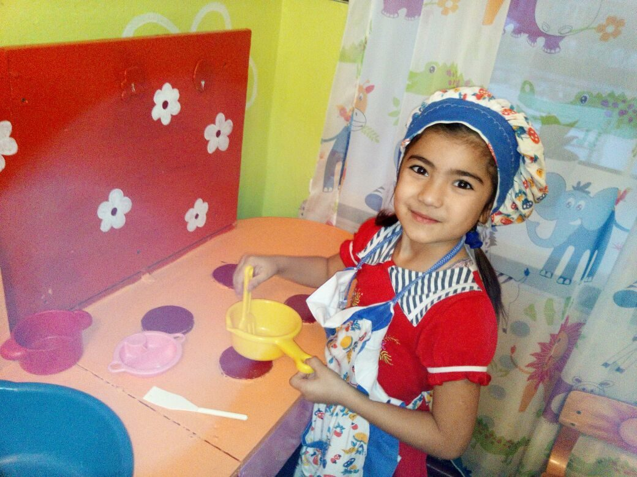
Мы играем
А у нас сегодня в группе
будет новая игра:
Все девчонки- поварихи
А мальчишки-повара.

Slide 6
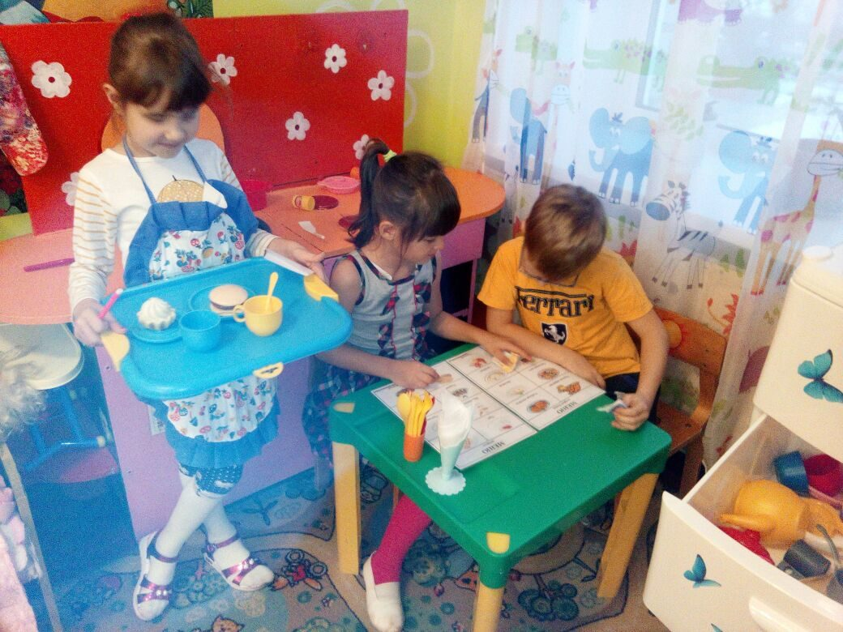
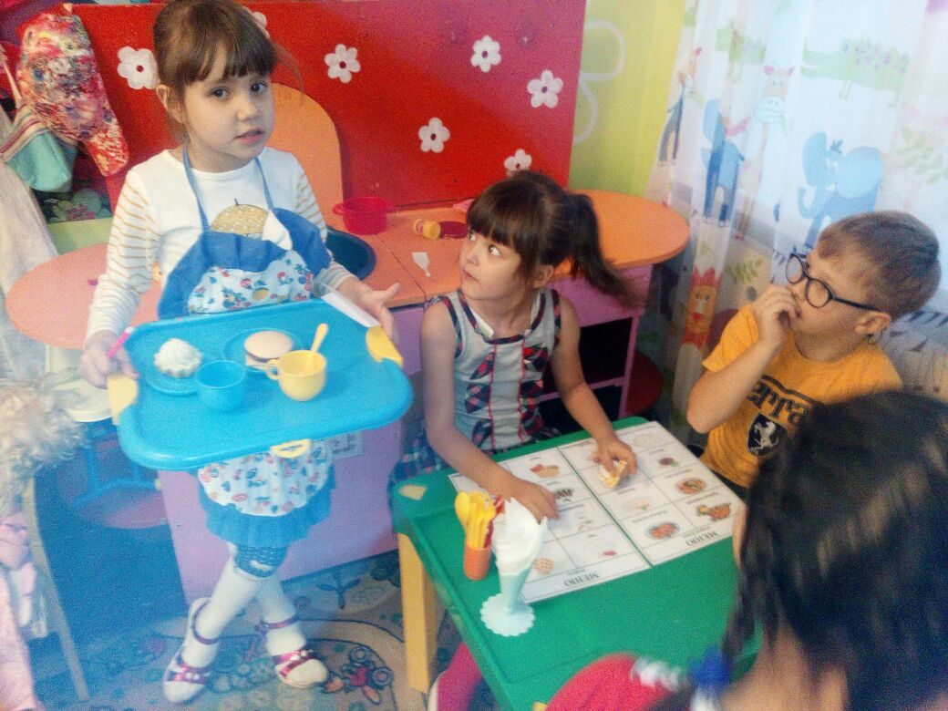
Детское кафе «Солнышко»
В гостях и дома за обедом
Говорить нельзя с соседом
Не нужно чавкать и сопеть,
А также головой вертеть,
Есть спокойно, аккуратно
Будет всем вокруг приятно

Slide 7
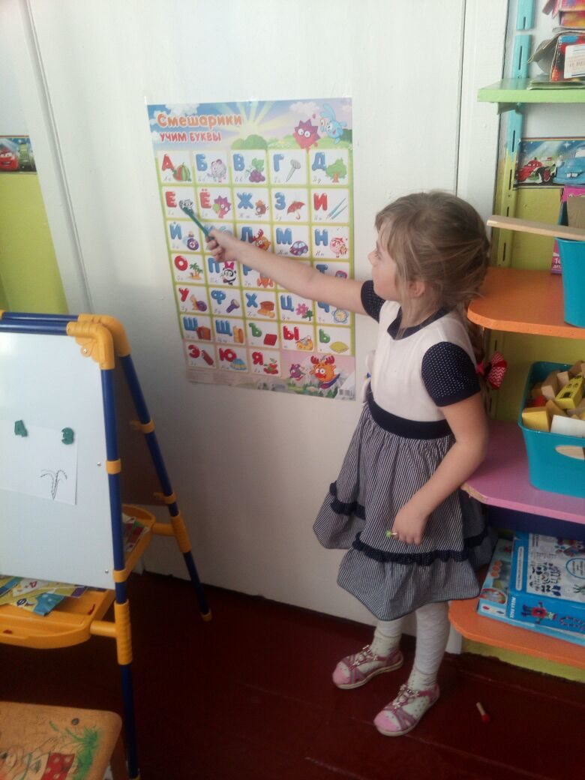
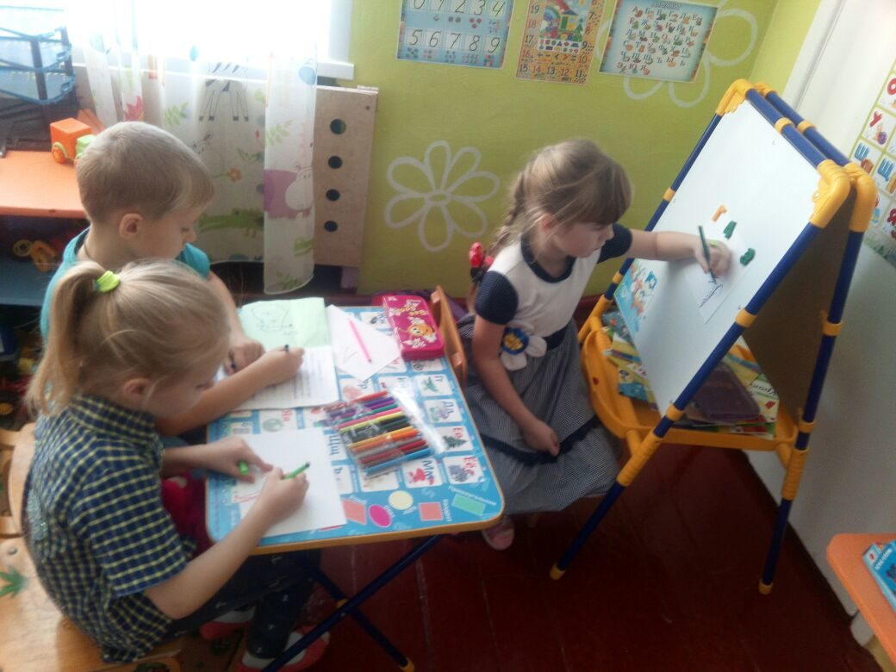
Сюжетно-ролевая игра «Школа»

Slide 8
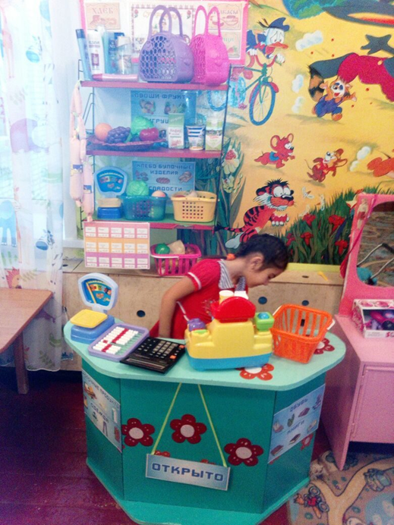
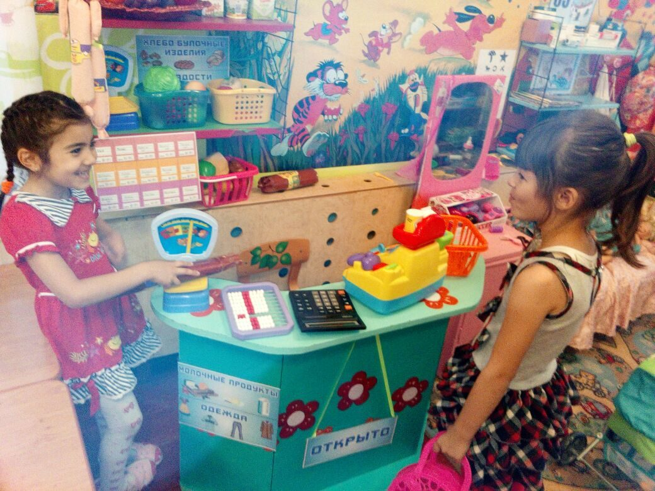
Супермаркет
А сейчас вы в магазине- Разбегаются глаза
Все продукты на витрине: Подходите, покупайте,
Чай, конфеты, колбаса- Деньги в кассу отдавайте!

Slide 9
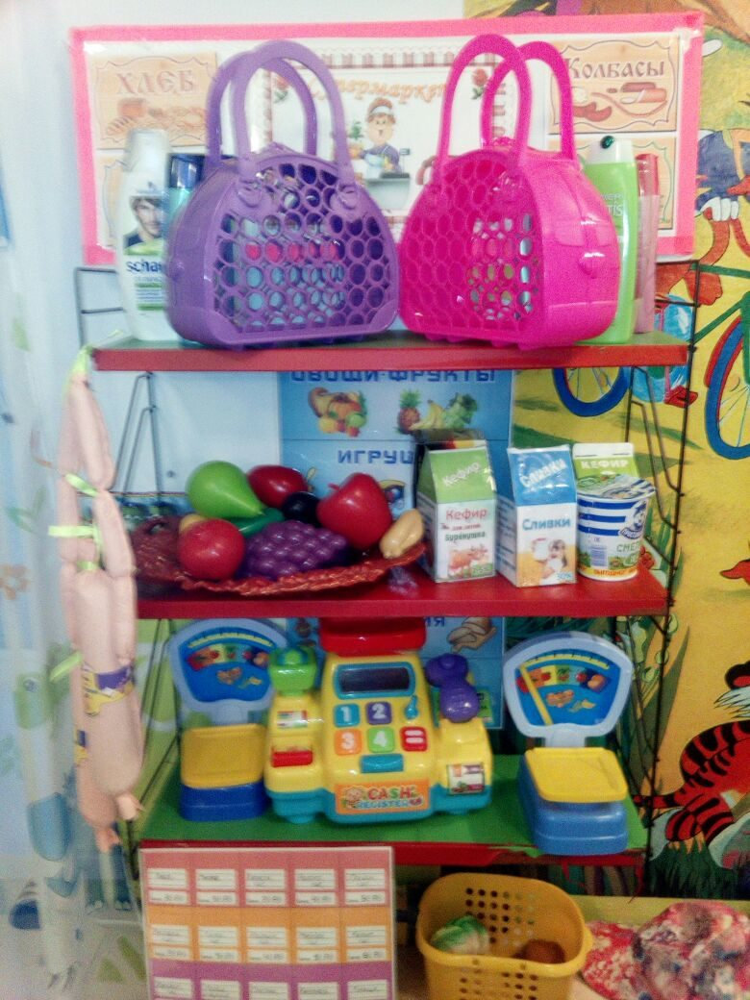
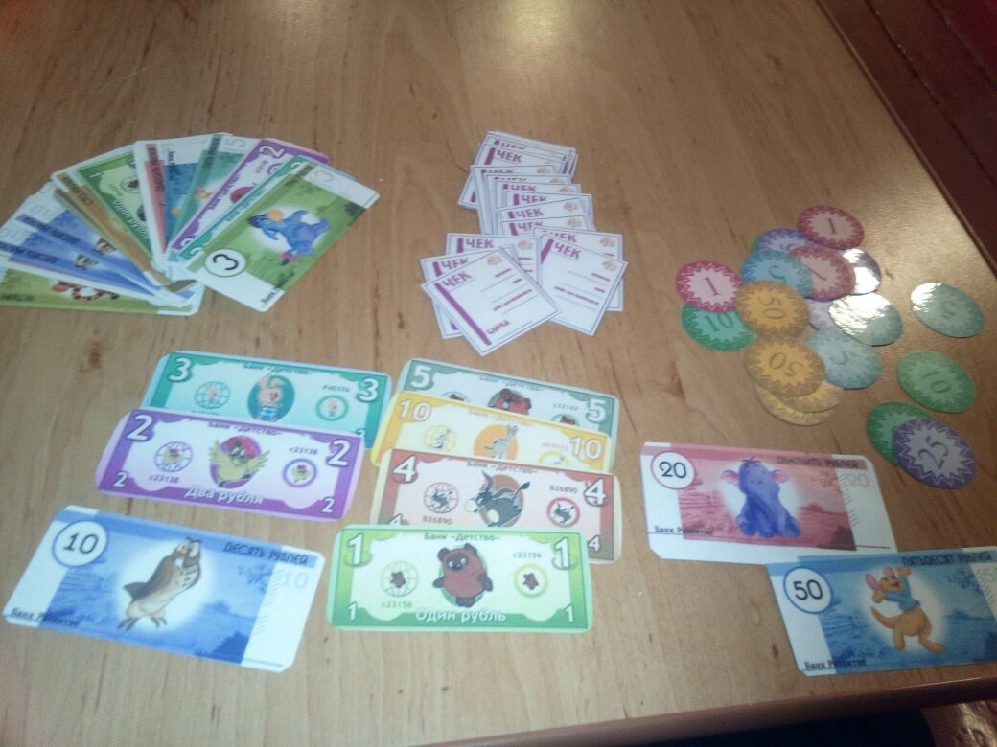

Slide 10
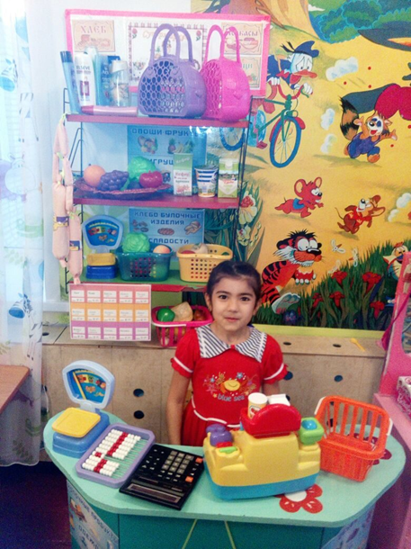
Я сегодня продавщица Я сегодня продавщица
В магазине для детей Я приветлива, добра
У меня полно товаров, Покупателям ребятам
Заходите поскорей Очень нравится игра!

Slide 11
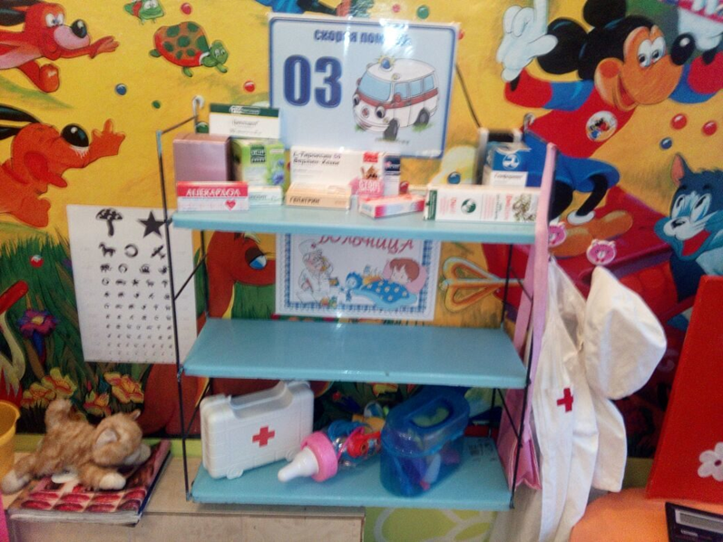
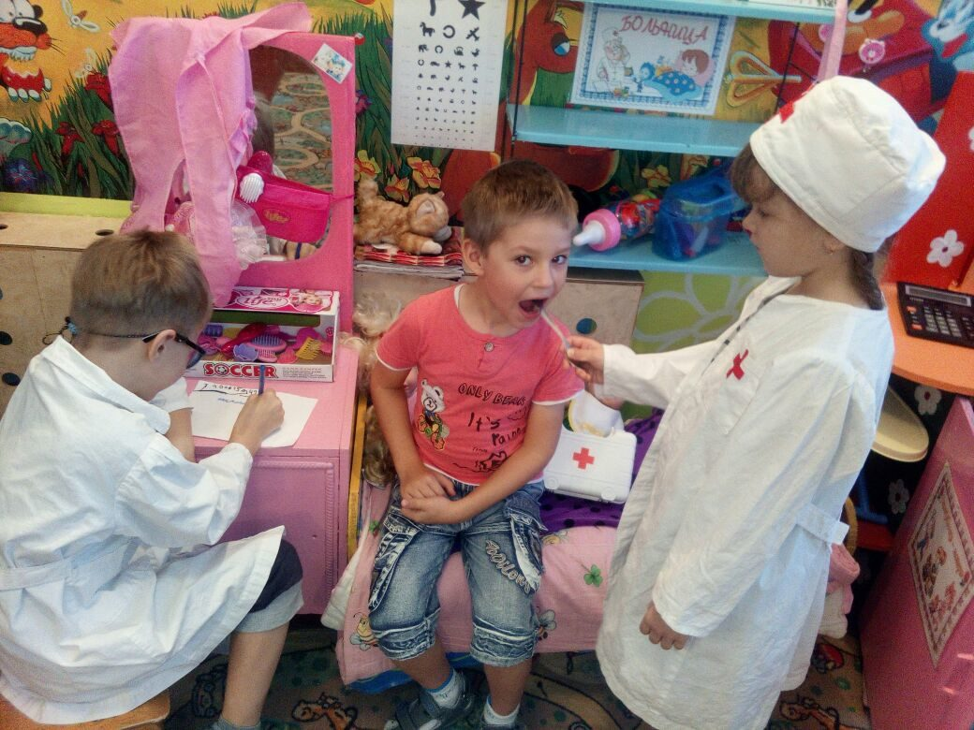
Сюжетно – ролевая игра «Больница»
Если внезапно случится беда,
Врач, медсестра, вам помогут всегда.

Slide 12
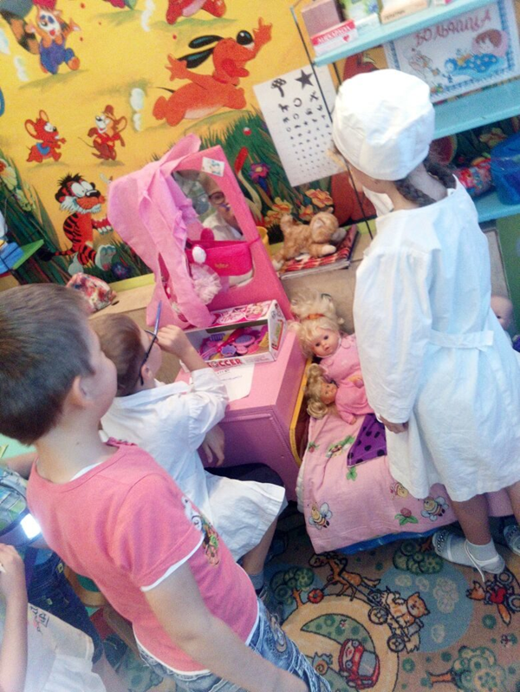
На уколы! На уколы!
Собирайся, ребятня!
Вы не бойтесь! Я не больно-
Ведь хороший доктор я.

Slide 13
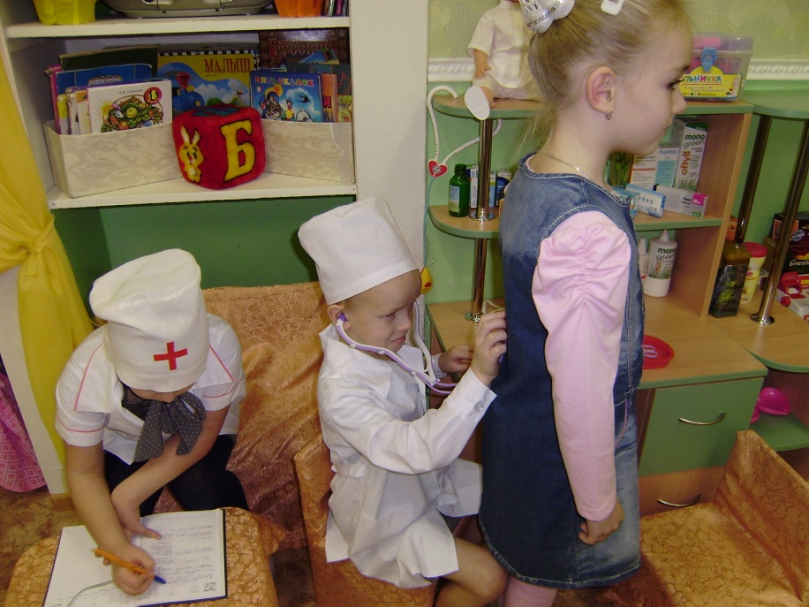
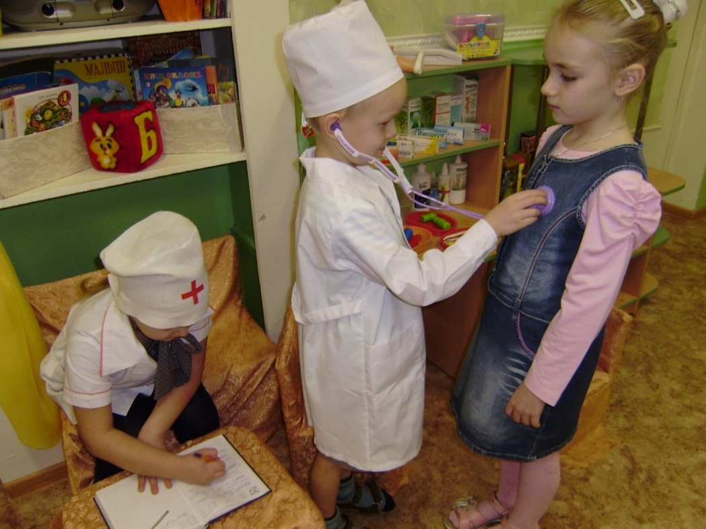
Поднимите-ка рубашки,
Я послушаю живот.
Ой-ой-ой! Урчит там что-то,
Срочно выпейте компот!

Slide 14
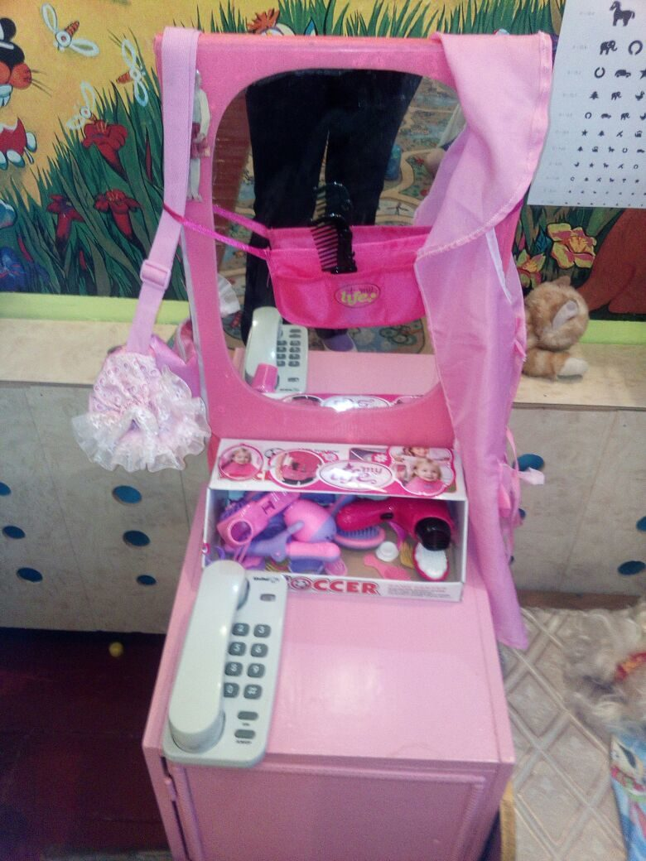
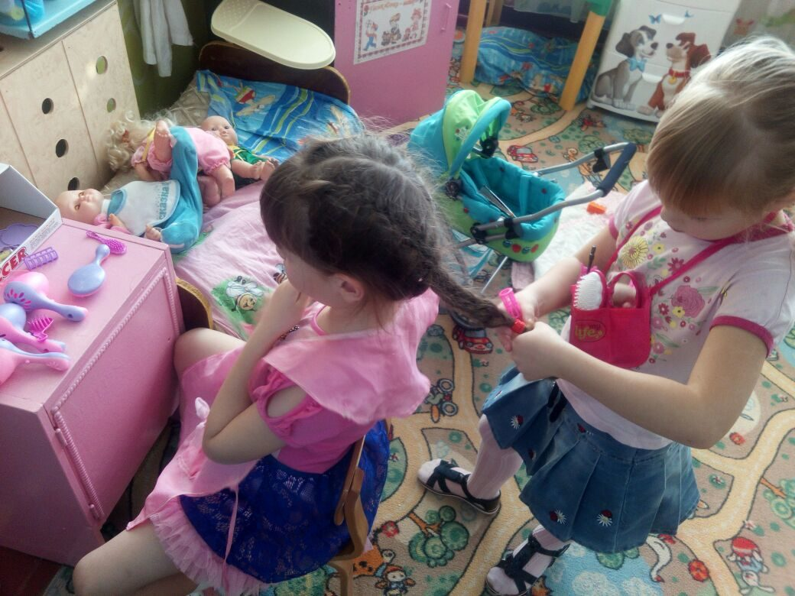
Сюжетно-ролевая игра «Салон красоты «Стиль»»
Я всё сделала отлично,
Похвалите же меня.
Ведь теперь моя подружка
Стала лучше, чем была.

Slide 15
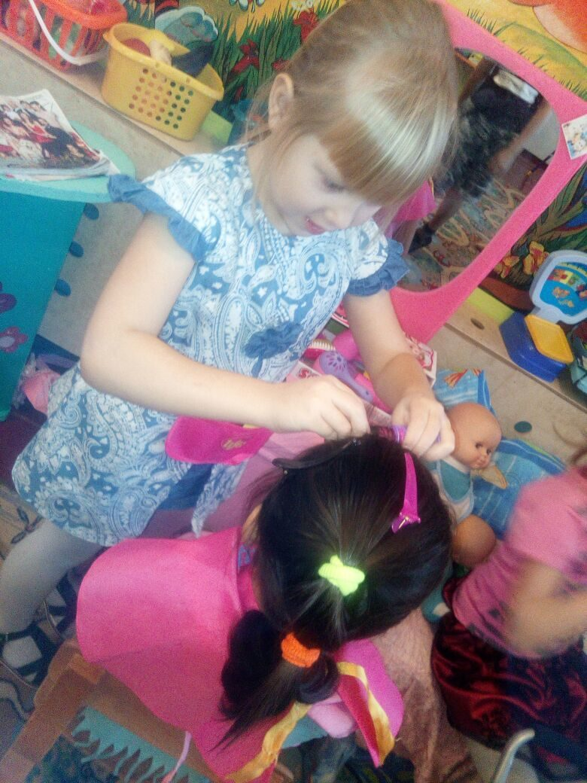
Дайте ножницы, расчёску,
Я вам сделаю причёску.
Парикмахер непременно подстрижёт вас современно

Slide 16
Нравится работать Ане парикмахером в салоне- причесать, постричь, завить, лаком для волос облить.

Slide 17
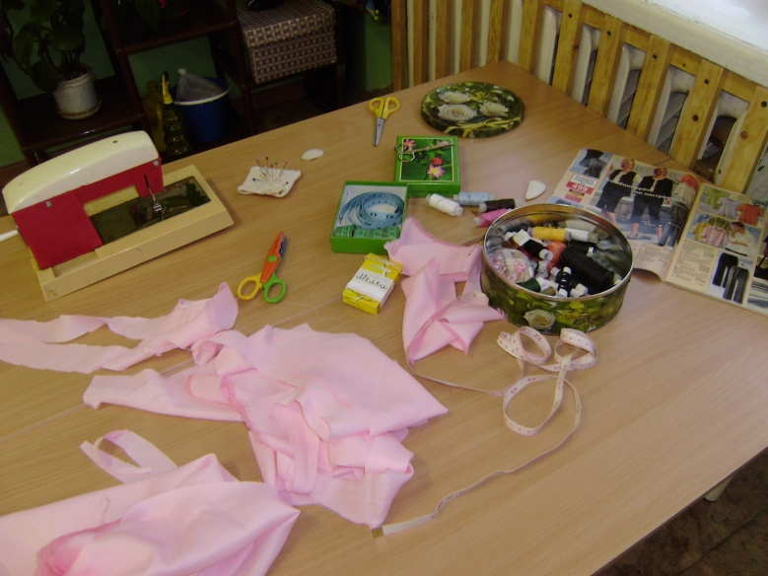
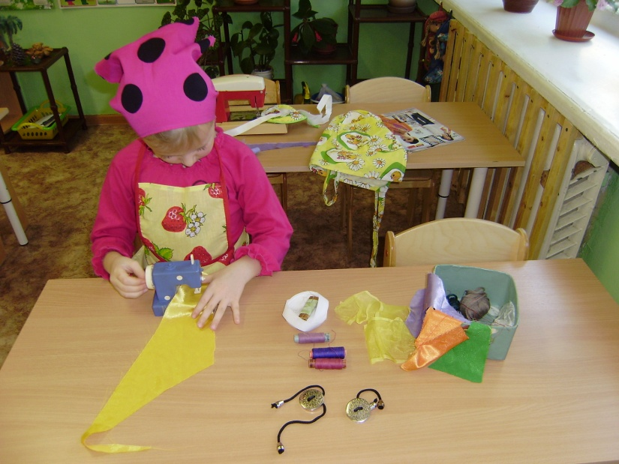
Сюжетно-ролевая игра «Модельное агентство»
Целый день сегодня шью
Я одела всю семью.

Slide 18
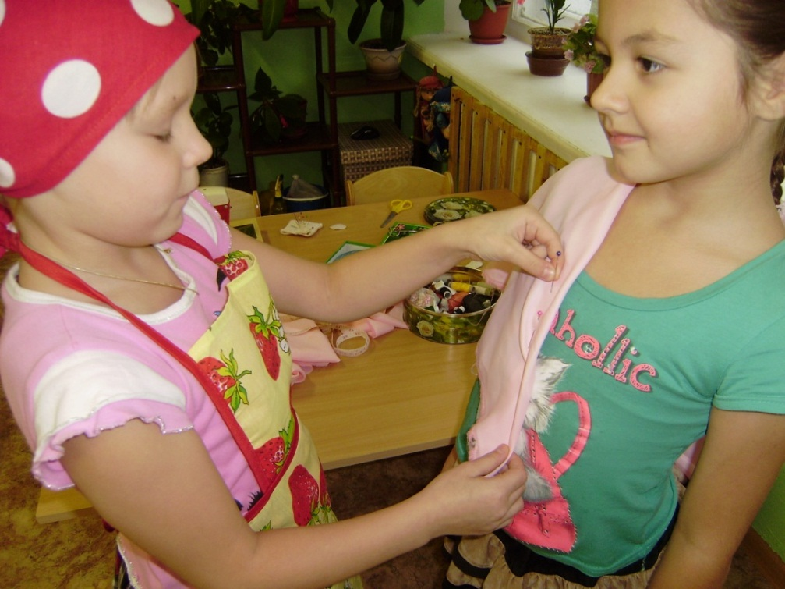
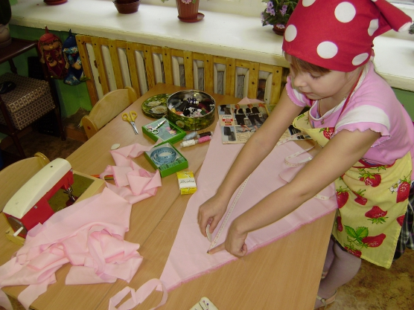
Для любимой куклы Кати Шью я курточку на вате, А для Димы и для Тони Пару брюк на синтепоне. Я портнихой быть хочу, На машинке я строчу. Нитки, ножницы, иголки Не разбросаны без толку. Слава Зайцев – модельер, Для меня во всём пример!

Slide 19
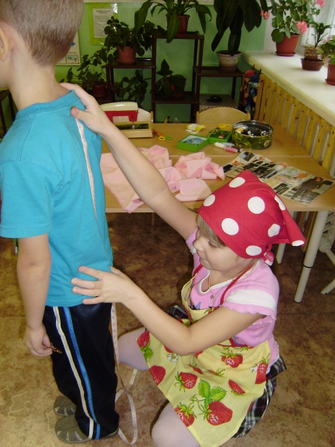
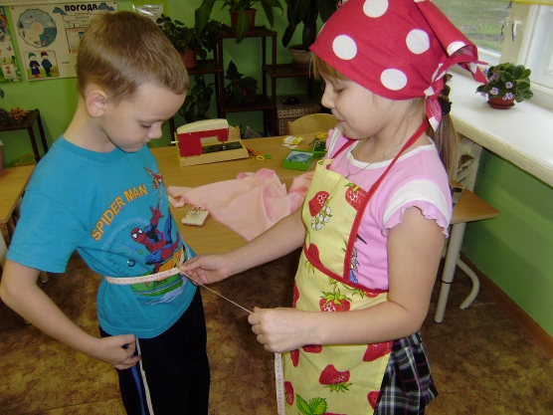
Жил портной один умелый,
Знал прекрасно своё дело: А потом снимал он мерку,
Ткани выбирал для нас – Делал выкройку, примерку,
Хлопок, ситец и атлас. Белой ниткой ткань сметал На машинке всё сшивал. И на праздник у ребят Новый был всегда наряд

Slide 20
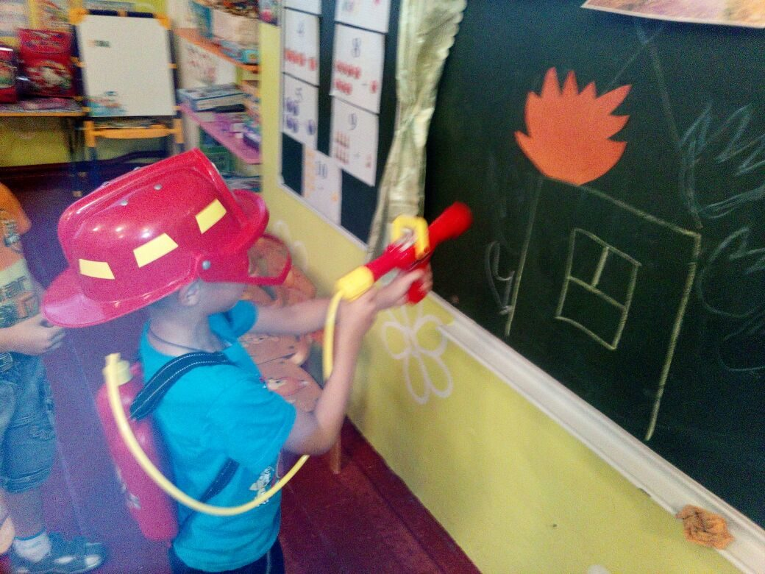
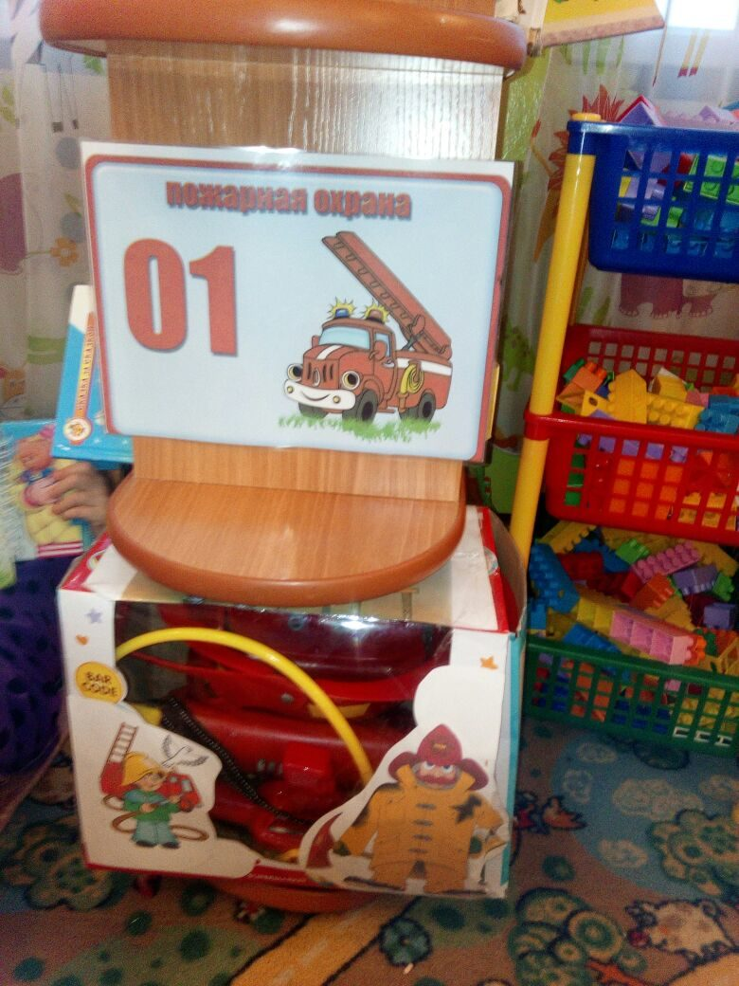
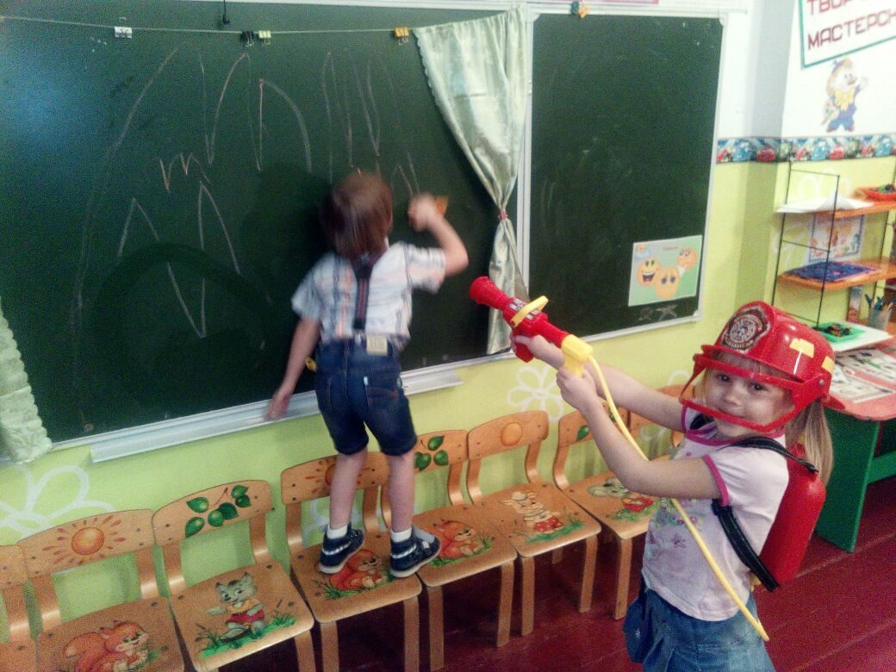
Сюжетно-ролевая игра «Пожарные»

Slide 21
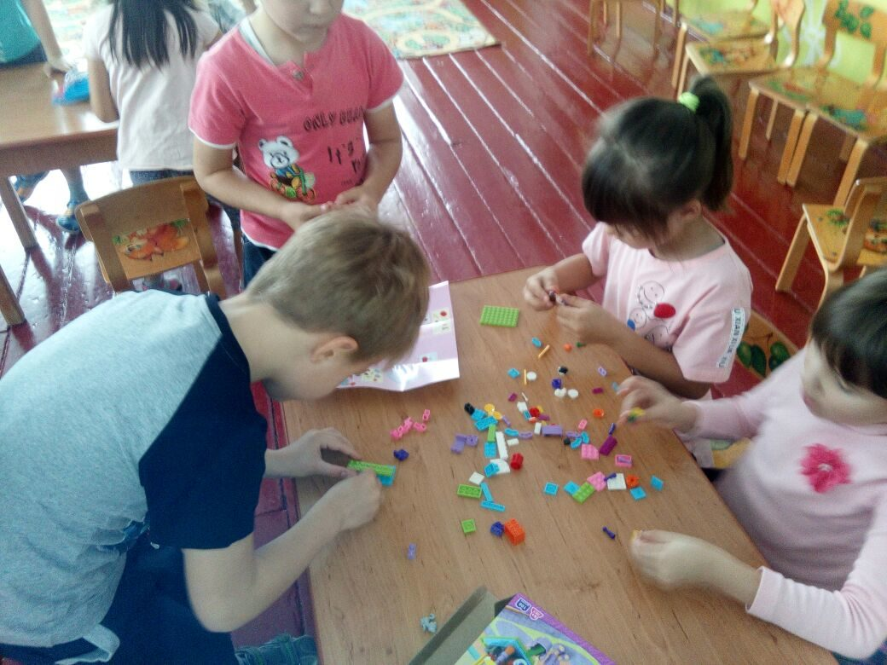
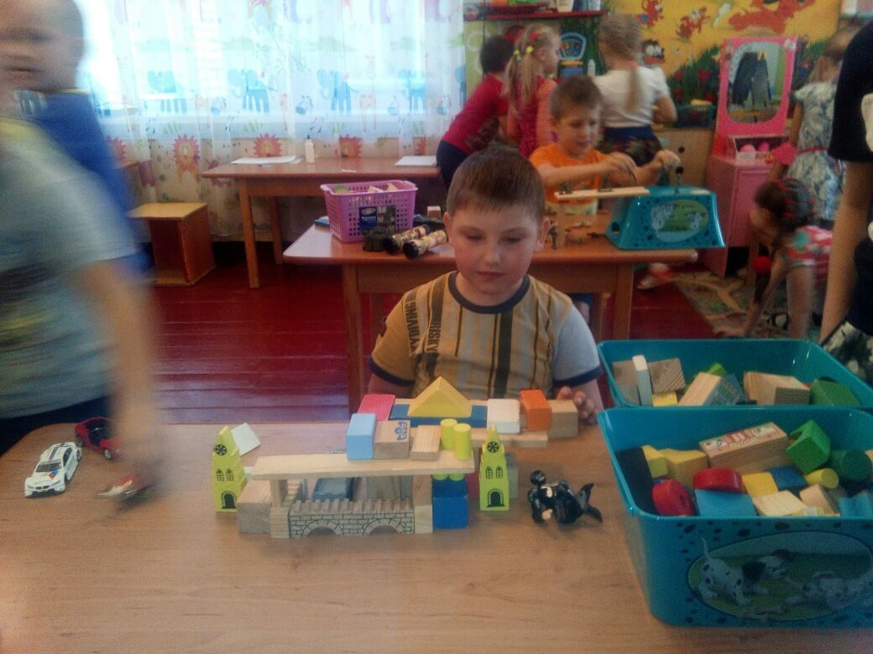
Настольные игры

Slide 22
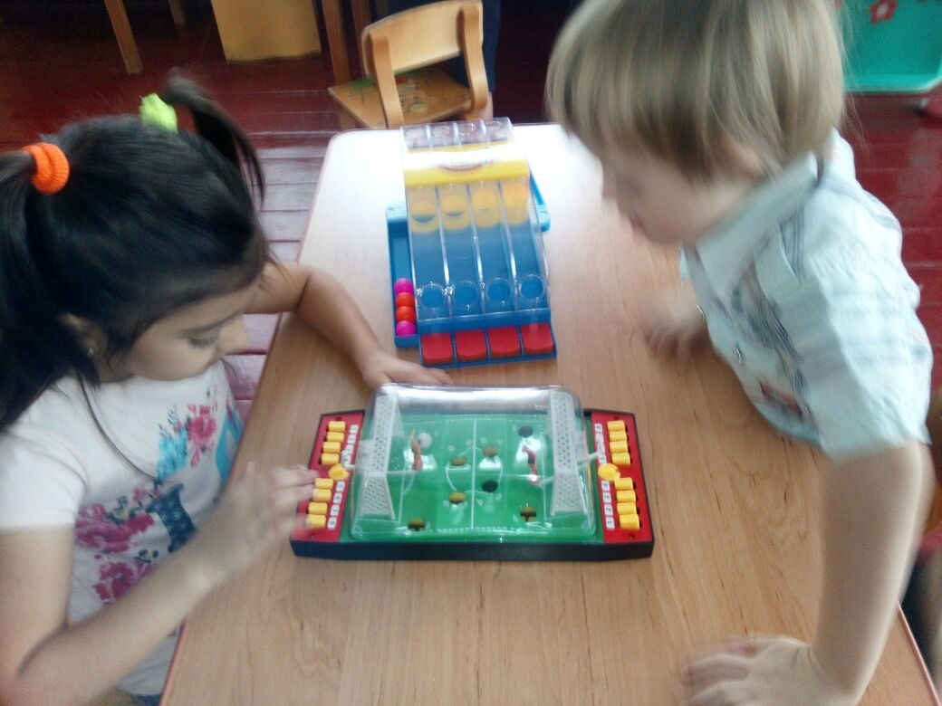
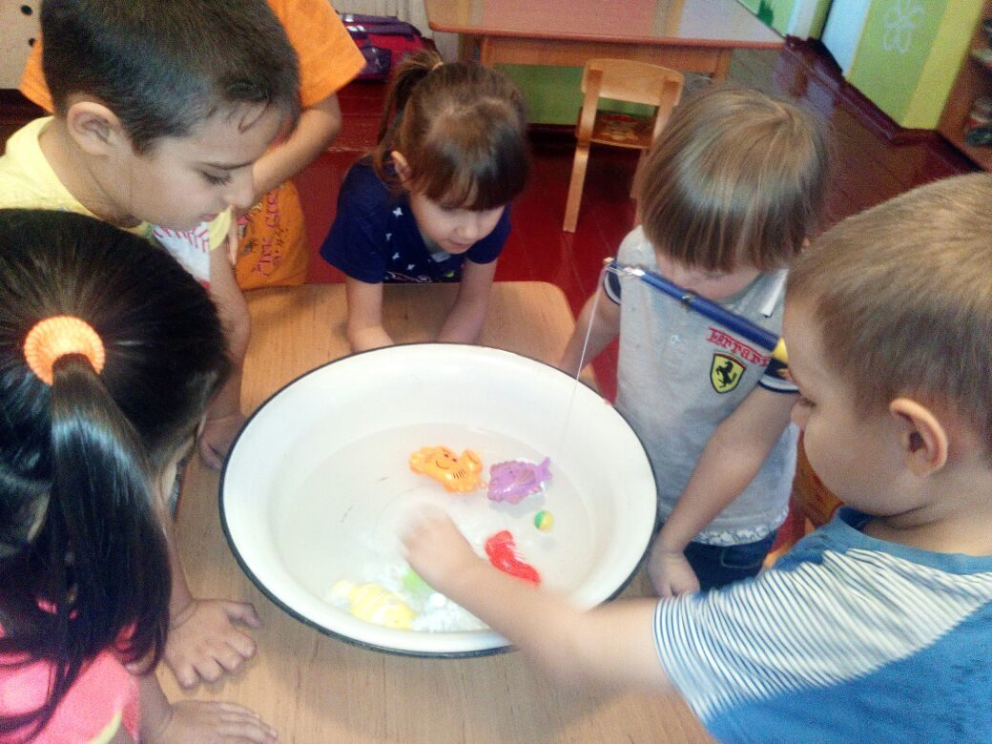
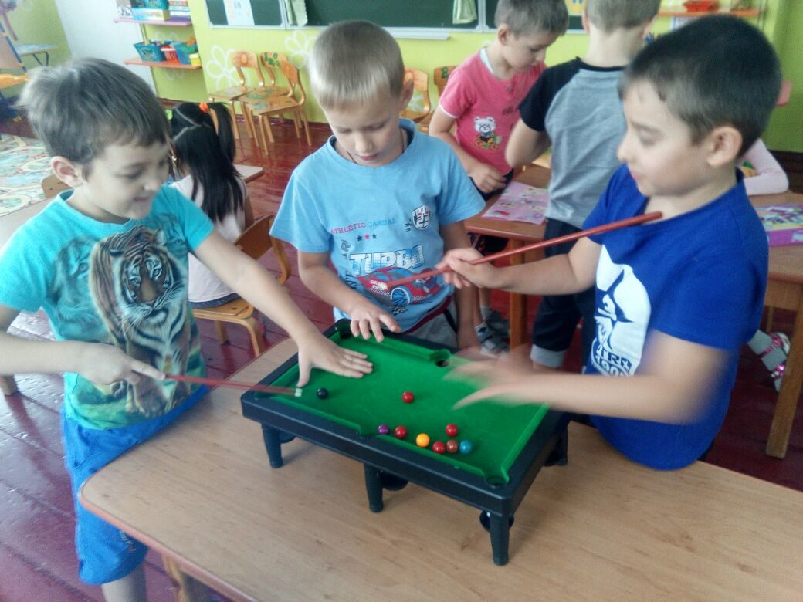

Slide 24
Благодарим за внимание!
Воспитатели Канина А.А. и Павлова Я.В.

